Slide 1
Le parc de la Nacelle
De Lilith et Ambre

Slide 2
PLAN
Le Bambou
Le Aulne
L’Erable
Les Champignons
Le Peuplier
Le saule pleureur
Le héron du lac

Slide 3
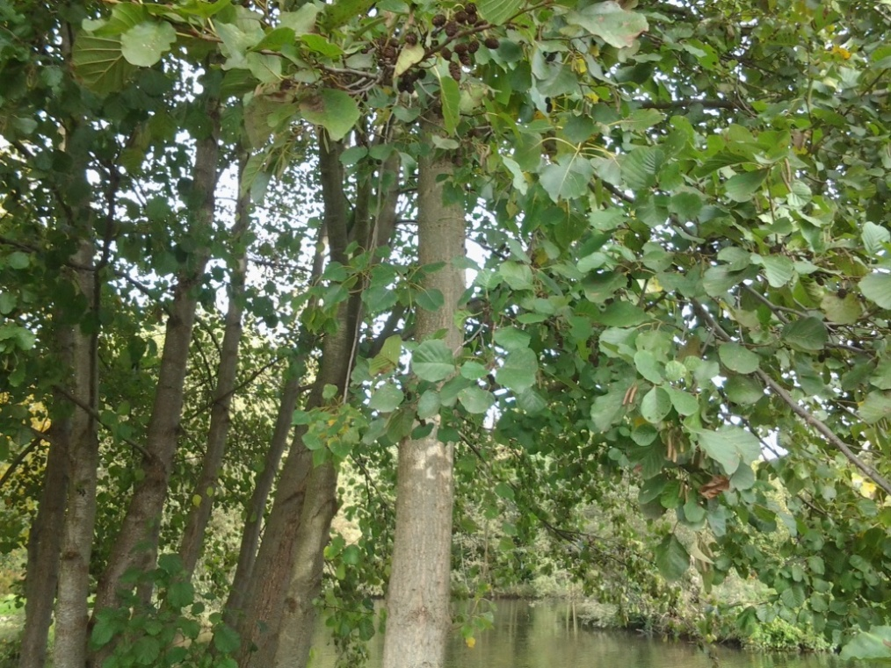
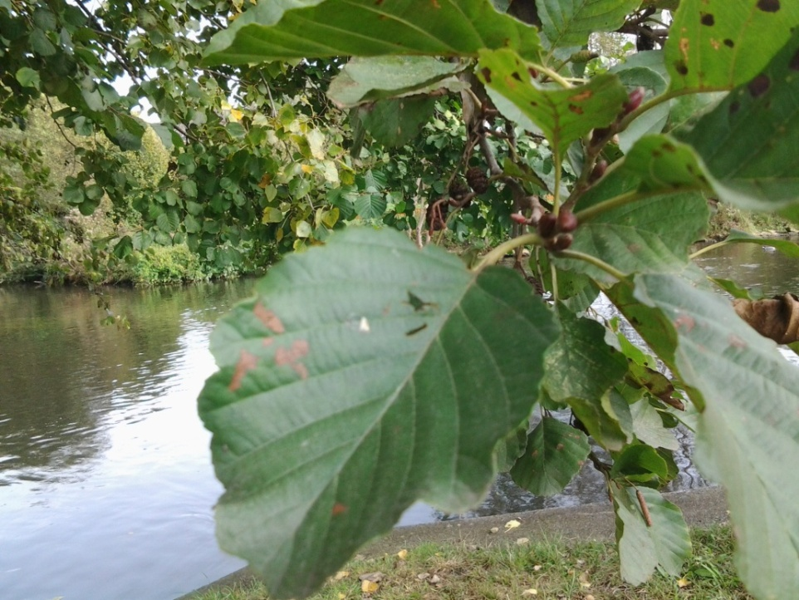
Le Peuplier
Les feuilles du peuplier blanc sont de formes très variable, parfois presque rondes, parfois nettement lobées. De nombreux hybrides sont cultivés sous des noms divers: grisard, blanc de Hollande, franc-picard…

Slide 4
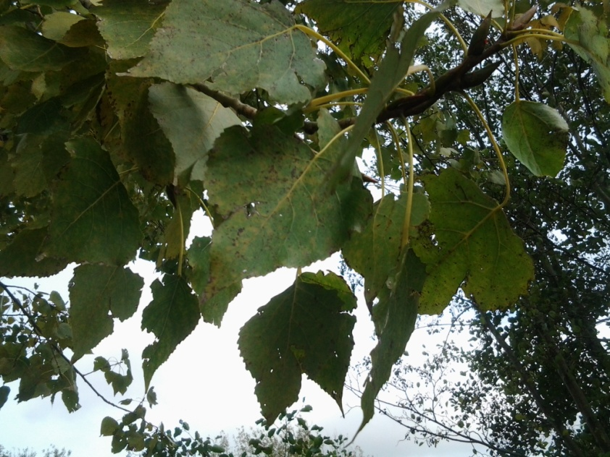
Le Aulne
Feuille a bord deux fois denté.
Feuilles arrondies avec sommet sans pointe, souvent échancré.
Jeunes feuilles légèrement collantes.
En automne il ressemble à des pommes de pins.

Slide 5
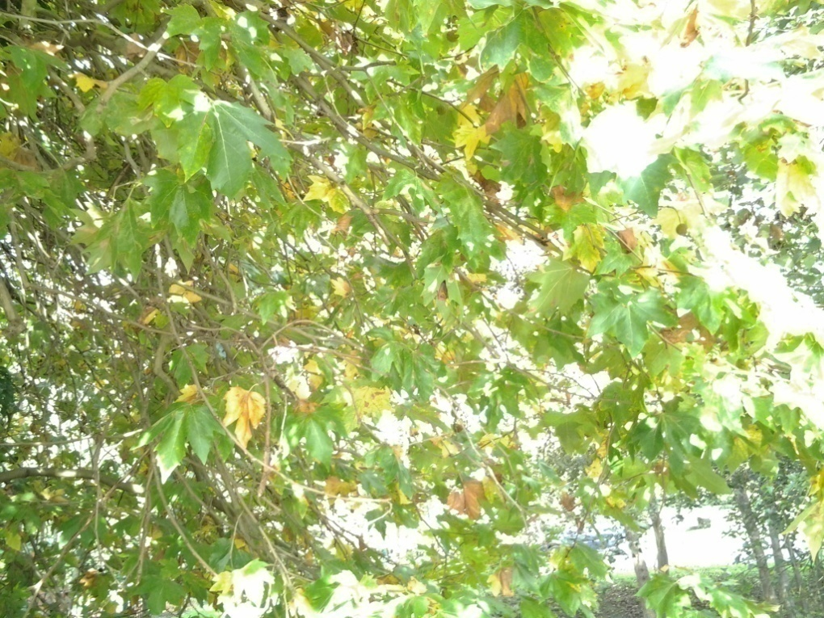
L’Erable
Grandes feuille découpée en 5 à 7 lobes inégaux.
Dents longues et pointues.
Dépression arrondie.

Slide 6
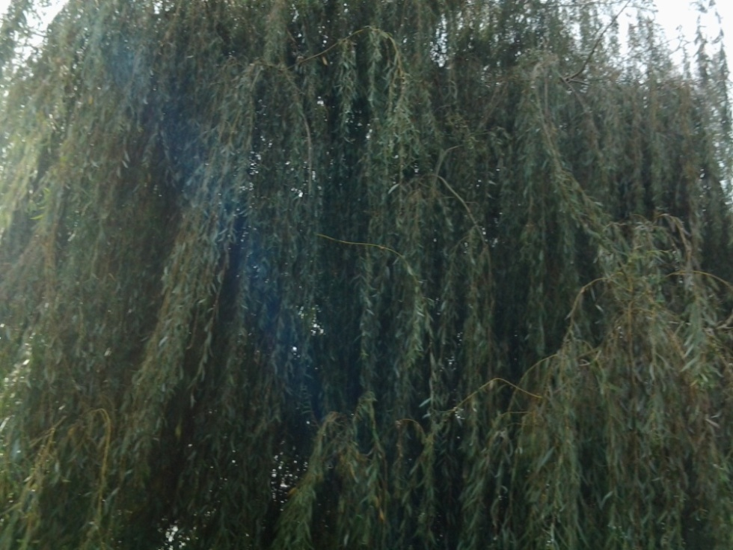
Saule pleureur
Feuille blanche, soyeuse sur les deux faces
Le saule pleureur est un arbre dont les rameaux pendent jusqu’à terre.
Le saule pleureur préfère les espaces humides.
EXEMPLE: près d’une rivière, lacs…

Slide 7
Bambou
La tige est un long cylindre.
Les pandas adorent en manger.

Slide 8
Les champignons

Slide 9
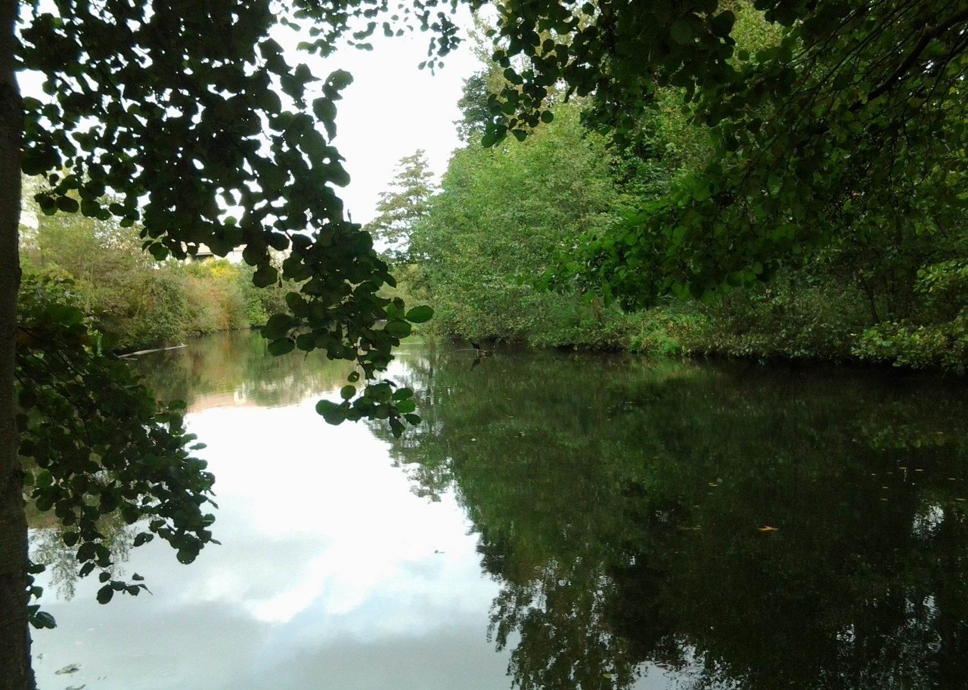
Le héron au lac

Slide 10
Merci d’avoir regarder le diaporama.

